Slide 1
Feedforward and Adaptive Correction of Time-Varying Thermal Bias for Coarse Acquisition in Optical Communication Systems 熱ひずみ予測と適応補正による 光通信粗捕捉性能向上の検討
Master Seminar research presentation
2026/07/06
Hideki Takamoto (The University of Tokyo)

Slide 2
01
Background

Slide 3

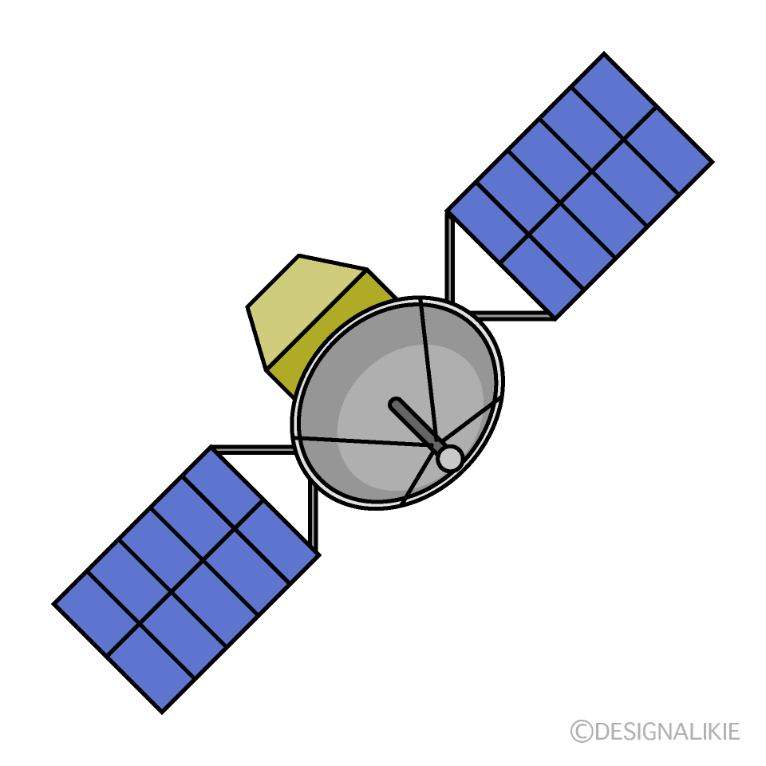
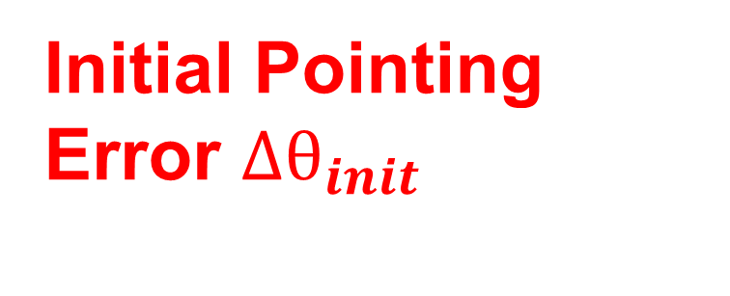
光通信粗捕捉では初期指向誤差が捕捉時間を支配する
Background
Scan Area
光通信ではビーム幅が小さいため，初期指向誤差が大きいと相手機をすぐに視野内へ入れられない
粗捕捉では受信光フィードバックがまだ使えないため，初期指向誤差を含む不確定領域をスキャンすることが多い [1]
不確定領域の拡大は，捕捉時間・再捕捉時間の増加につながる
Beam Divergence
Uncertainty Region
Initial Pointing Error $Δθ_{init}$
捕捉時間 $T_{acq}$ ∝ 不確定領域 $θ^{2}$ [2]

Slide 4

初期指向誤差には複数の誤差源が含まれる
Background
誤差源 | 特徴 | 本研究での扱い
軌道予測誤差 | 低周波・運用依存 | 外乱/既知誤差
姿勢決定誤差 | センサ精度依存 | 外乱/既知誤差
アライメント誤差 | ほぼ定常バイアス | 静的補正対象
機械振動 | 高周波 | fine tracking側で抑制
熱ひずみ | 時間変動バイアス | 本研究の対象
$$Δθ_{init}$$
[1],[2],[3]
→ 本研究では，熱ひずみによる時間変動LOS（Line of Sight）バイアス に注目する

Slide 5
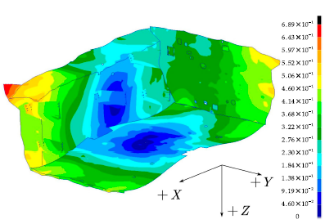
熱ひずみによるLOSバイアスは粗捕捉開始時に未補償で残る
Background
• 日照・食の繰返しや機器発熱により，衛星の温度場は時間変化する
• 温度場の変化は構造変形・光学系変形を生じ， 通信光軸のLOSバイアスとして現れる [3], [4]
• 精追尾では受信光フィードバックにより補償され得るが， 粗捕捉開始時には初期指向誤差として残る
シミュレータによる衛星の熱ひずみ解析結果 [2]
LOS
ideal:
LOS
real:

Slide 6
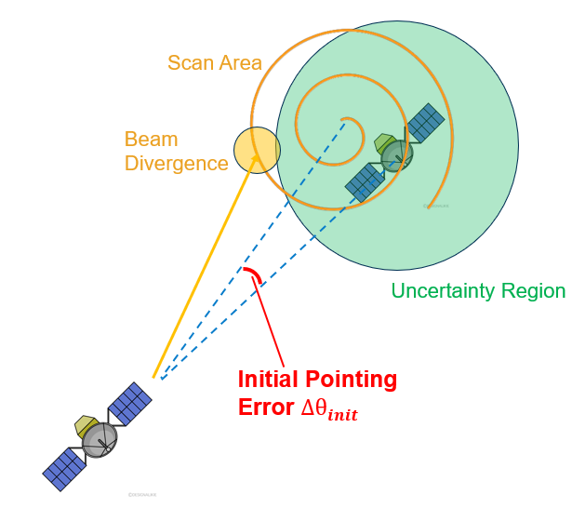
熱ひずみ由来のLOSバイアスは無視できないオーダーになり得る
Background
項目 | 典型オーダー
熱ひずみによるLOSバイアス | 数十〜数百 µrad
ビーム拡がり角 | 10〜100 µrad
捕捉範囲 / sensor FOV | 数十〜数百 µrad
姿勢決定由来LOS誤差 | 数十〜数百 µrad
• 熱変形が光学基準間の相対変位として現れると， 数十〜数百 µrad級のLOSバイアスになり得る • このオーダーは，ビーム拡がり角や捕捉範囲と同程度
• したがって，熱ひずみは粗捕捉のuncertainty regionに無視できない寄与を持つ
• 特に熱環境の変化が激しいLEOや小型衛星においてはより厳しくなる

Slide 7
先行研究はLOS補正と光通信捕捉性能評価に分かれている
Background
熱ひずみ・optothermal現象の整理
LOS補正・熱変形補正
光通信捕捉性能への影響評価
Badás らは,衛星FSOC端末では,熱・構造・光学の連成現象が pointing jitter，WFE，polarization等を通じて通信性能に影響することを示した [3]
一方で，熱ひずみによる光軸ずれに対する具体的な対策・手法の提案はない
Li らは，LEO光学ペイロードのLOS誤差を太陽・衛星・LOS幾何を入力とする機械学習モデルで補正[5]
Hu らは,GEOリモートセンサの熱変形LOS誤差を， 星観測 + Fourier級数で日周期モデル化 [6]
一方，上記はリモセン・観測の枠組みにおける研究で，光通信粗捕捉性能への接続は未整理
Shiらは，レーザ通信機とスターセンサ間の 熱変形がuncertainty regionと acquisition timeを増加させることを示した [2]
共通基準構造・柔軟支持・熱設計最適化により， 熱変形由来の光軸角変動を低
一方で，構造設計による事前低減が中心であり， 軌道上での予測補正・適応補正は扱っていない
既存研究では，熱変形の補正・低減と，光通信捕捉性能評価が個別に扱われている → 本研究では，熱ひずみ予測をscan center補正に用い， 粗捕捉性能への効果を評価する

Slide 8
02
Research Objective ＆ Approach

Slide 9
本研究では熱ひずみ予測を粗捕捉補正に接続する
Research Objective ＆ Approach
本研究の目的： 熱ひずみによる時間変動LOSバイアスを予測し， 粗捕捉時のscan centerを補正することで， 不確定領域と捕捉時間を低減する
本研究の手法の概要：
1. 熱構造解析によりLOSバイアスを予測 2. 予測値をscan center補正としてPATへ入力 3. 残差情報により補正モデルを逐次更新
熱ひずみ由来LOSバイアスを事前に引くことで，
粗捕捉時の scan area を縮小する
Scan Area
New Scan Area
×
×
Uncertainty Region

Slide 10
事前予測と観測残差の二層補正によりLOSバイアスを補正する
Research Objective ＆ Approach
Feedforward correction
Adaptive correction
Orbit / thermal condition, operation mode ↓ thermal / structural model ↓ predicted LOS bias ↓ scan center correction
PAT sensor output, QD / FPM / received power ↓ residual estimation ↓ model update ↓ correction refinement
Output:
補正後のスキャン中心

Slide 11
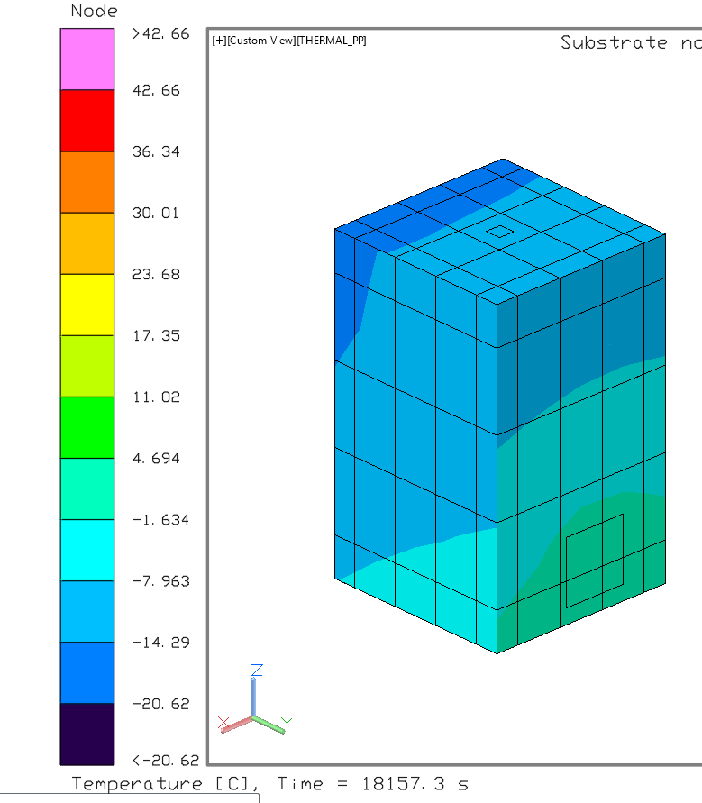
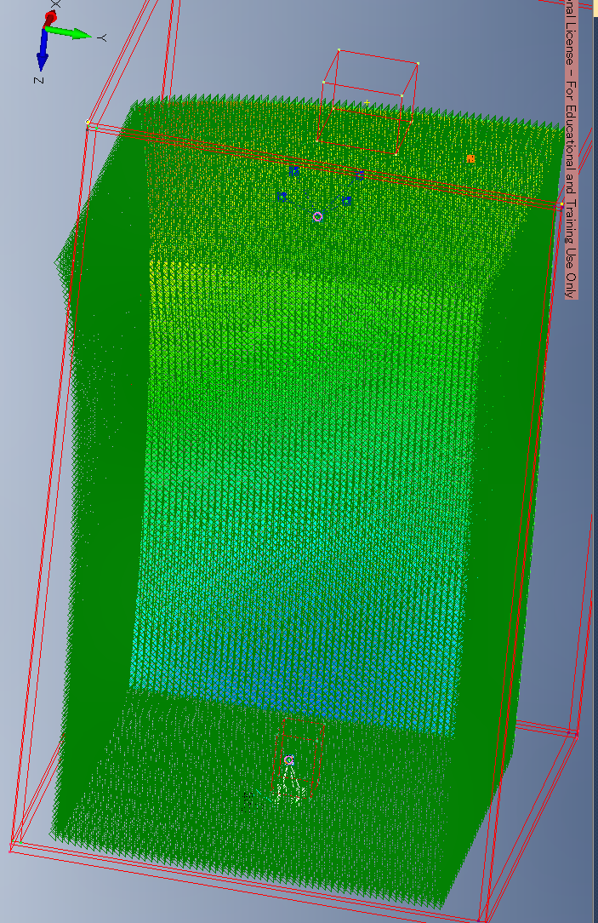
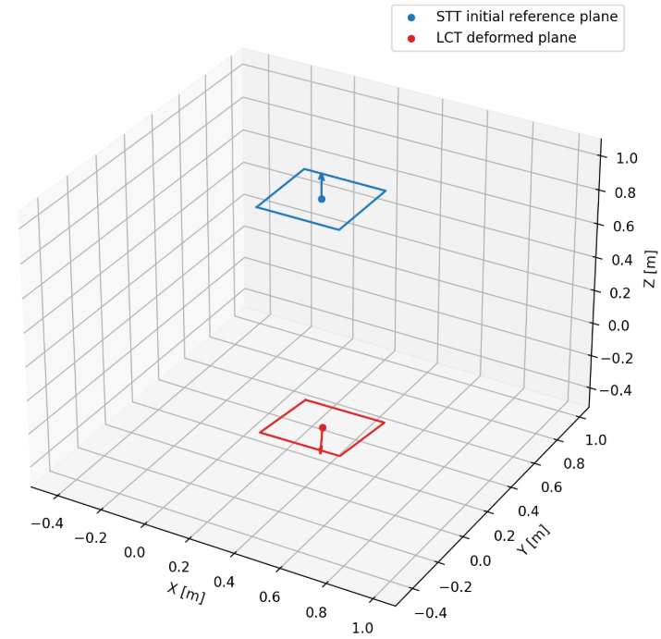
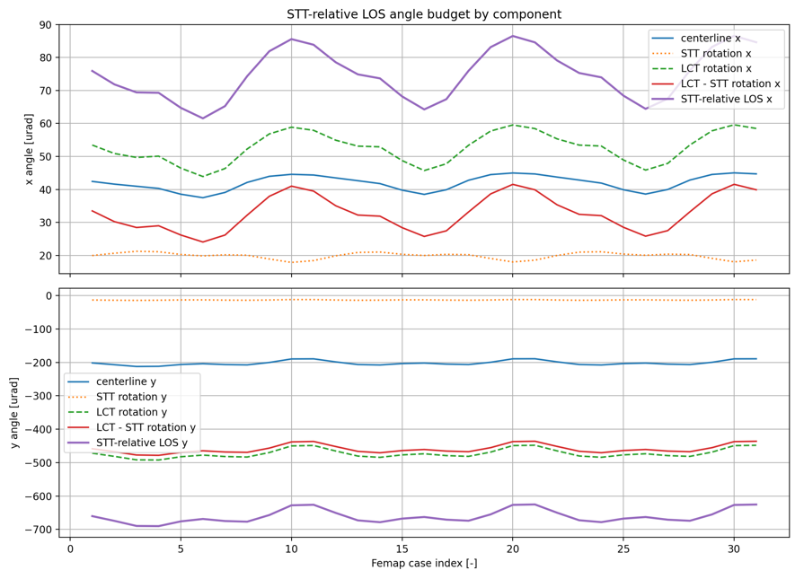
TD/Femapを高精度参照モデルとしてLOSバイアス時系列を作る
Research Objective ＆ Approach
宇宙用熱解析ソフトThermal Desktop (TD)で軌道熱環境・運用モードに応じた温度場を計算
構造解析ソフトFemap / Nastranで各時刻での温度場を構造モデルへ入力し，光学基準間の相対変位・相対角を計算
得られた熱変形をLOSバイアスに変換し，補正モデル評価用の高精度参照時系列として用いる
温度場
Thermal Desktop
ひずみ
Femap
ベクトル差
※ TD/Femapはオンボード実装ではなく，
補正モデル評価用のhigh-fidelity referenceとして用いる
LOSバイアス時系列データ
姿勢基準のSTTと光学系基準のLCT

Slide 12
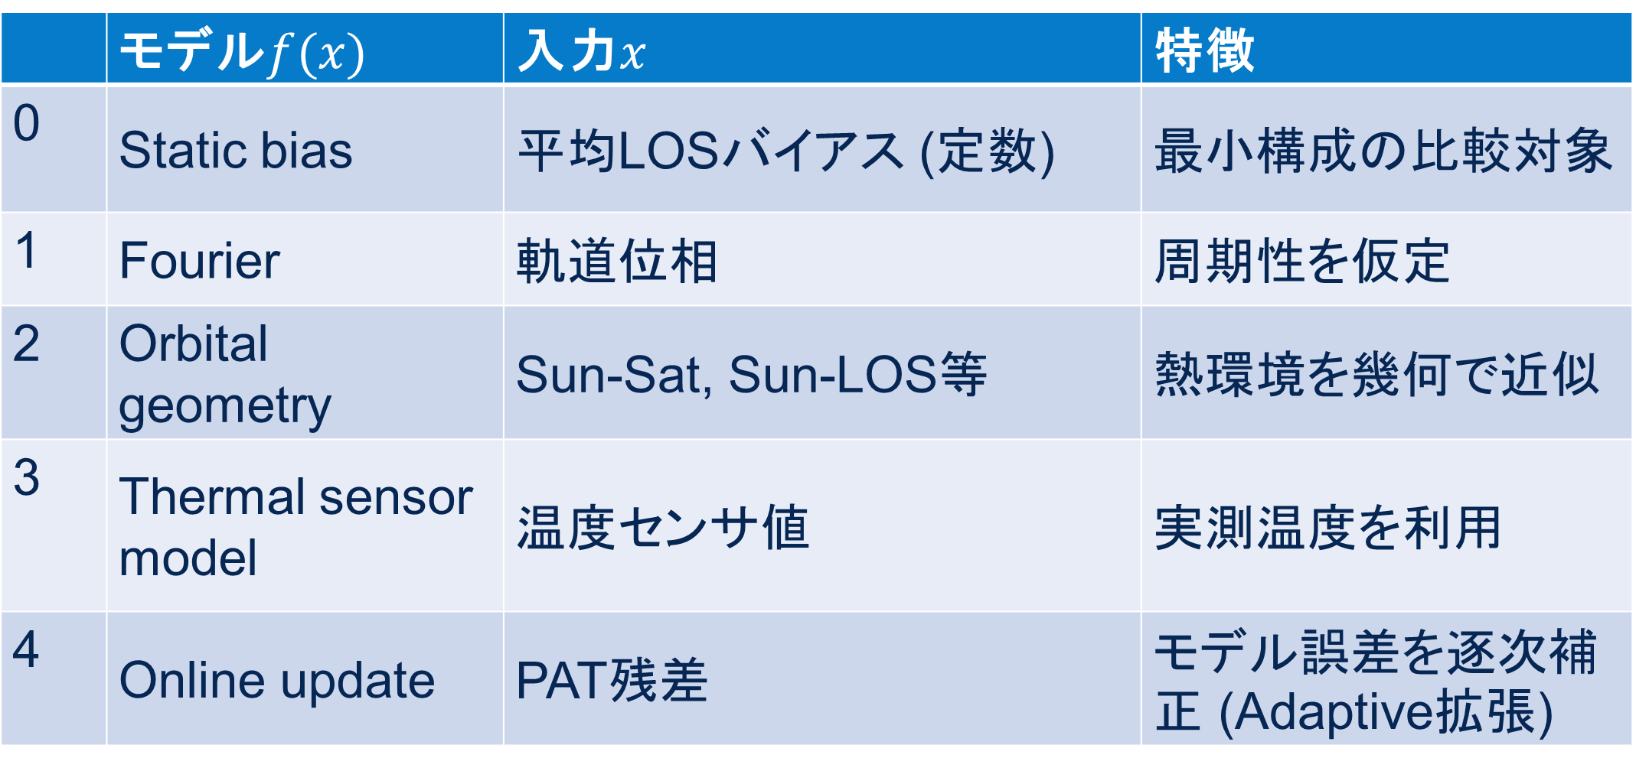
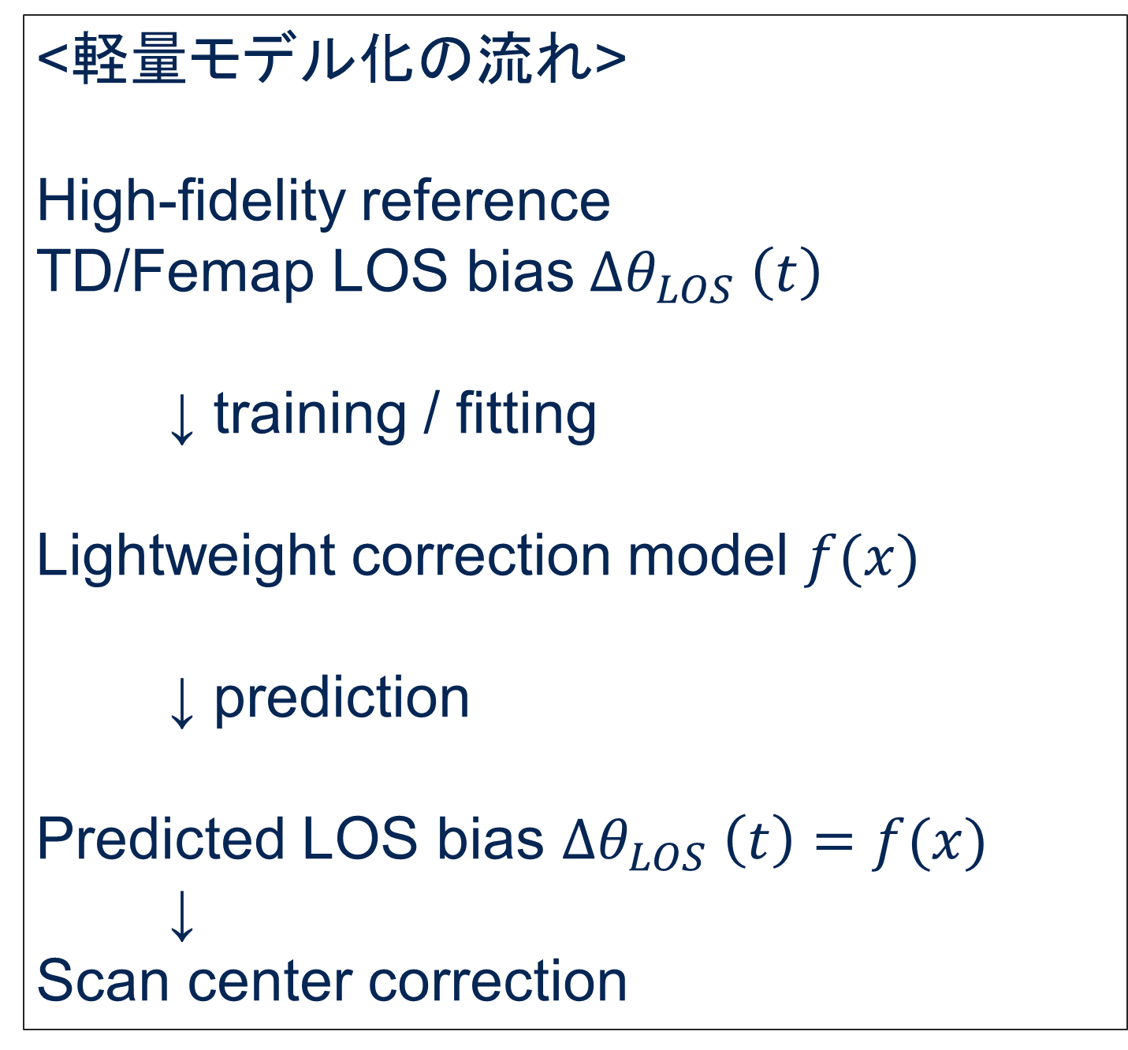
Feedforward Correction: 軽量な補正モデルでLOSバイアスを近似・予測
Research Objective ＆ Approach
TD/Femapで得たLOSバイアス時系列を教師データとして，軌道上で扱いやすい軽量モデルへ近似する．下表の候補を組み合わせる
予測されたLOSバイアスを粗捕捉時のscan center補正量として用いる
<軽量モデル化の流れ>
High-fidelity reference
TD/Femap LOS bias${Δθ}_{LOS} \left(t\right)$
↓ training / fitting
Lightweight correction model $f(x)$
↓ prediction
Predicted LOS bias ${Δθ}_{LOS} \left(t\right)=f(x)$
↓
Scan center correction
軽量モデルの候補
 | モデル$f(x)$ | 入力$x$ | 特徴
0 | Static bias | 平均LOSバイアス (定数) | 最小構成の比較対象
1 | Fourier | 軌道位相 | 周期性を仮定
2 | Orbital geometry | Sun-Sat, Sun-LOS等 | 熱環境を幾何で近似
3 | Thermal sensor model | 温度センサ値 | 実測温度を利用
4 | Online update | PAT残差 | モデル誤差を逐次補正 (Adaptive拡張)

Slide 13
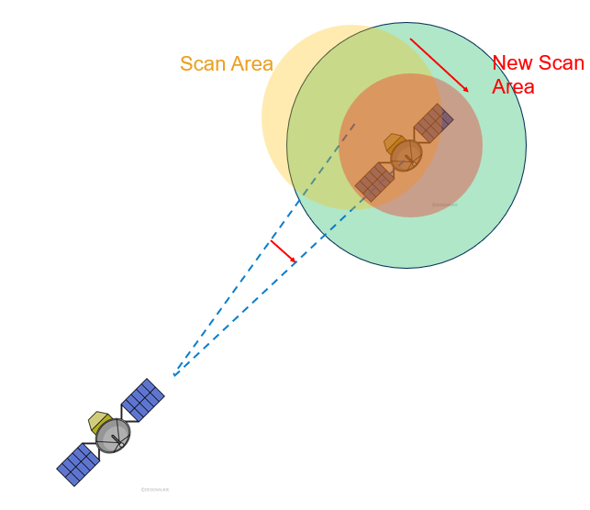
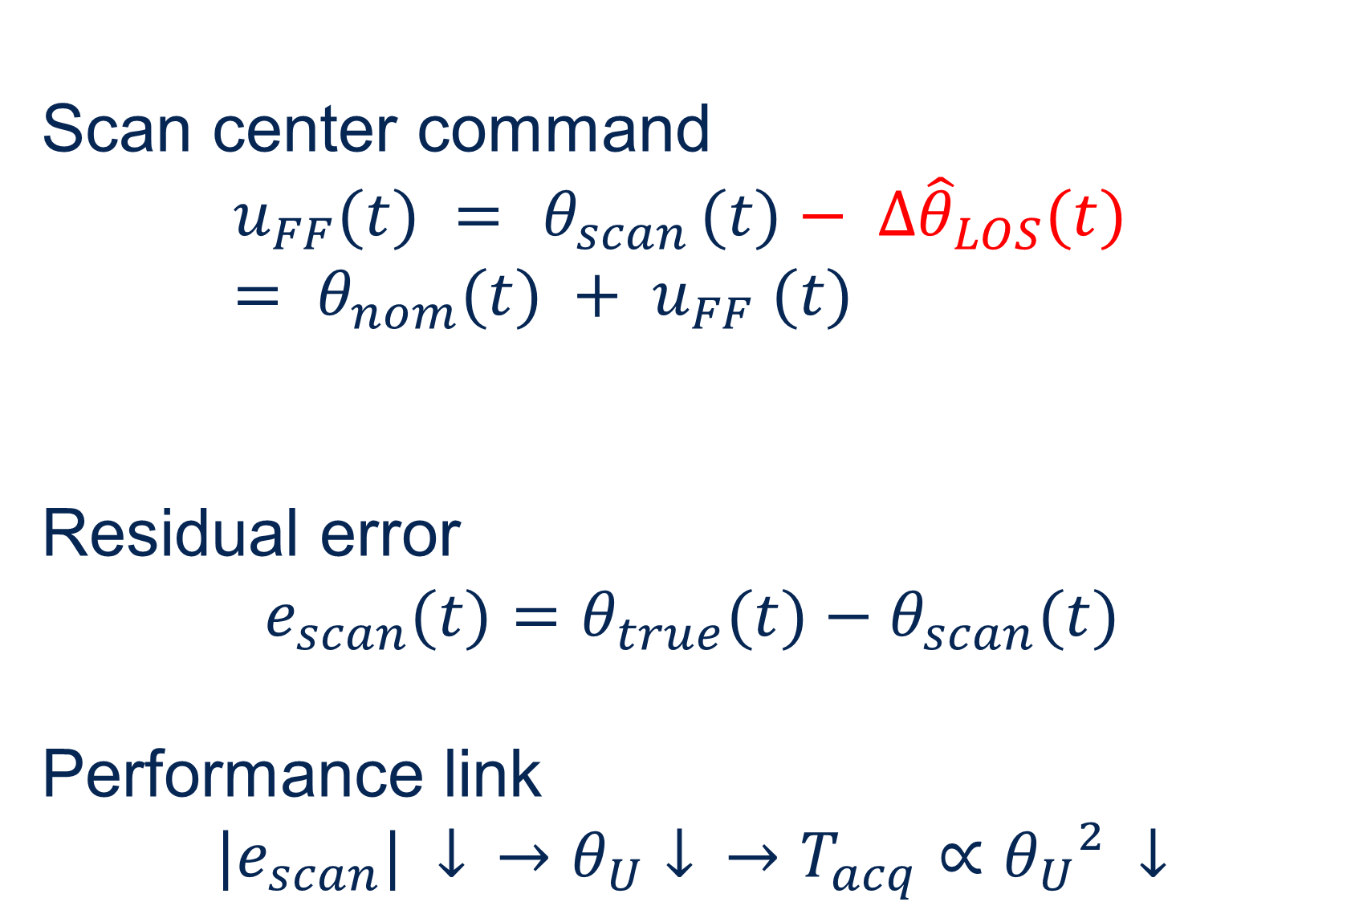
Feedforward Correction:予測LOSバイアスをscan center補正量として入力する
Research Objective ＆ Approach
Scan center command
$$u_{FF}(t) ={ θ}_{scan}(t)− Δ{\hat{θ}}_{LOS}(t) = θ_{nom}(t) + u_{FF} (t)$$
Residual error
$$e_{scan}(t)=θ_{true}(t)−θ_{scan}(t)$$
Performance link
$$|e_{scan}| ↓ →θ_{U}↓ →T_{acq}∝θ_{U}² ↓$$
← 熱ひずみ予測をPATのscan center指令に変換する

Slide 14
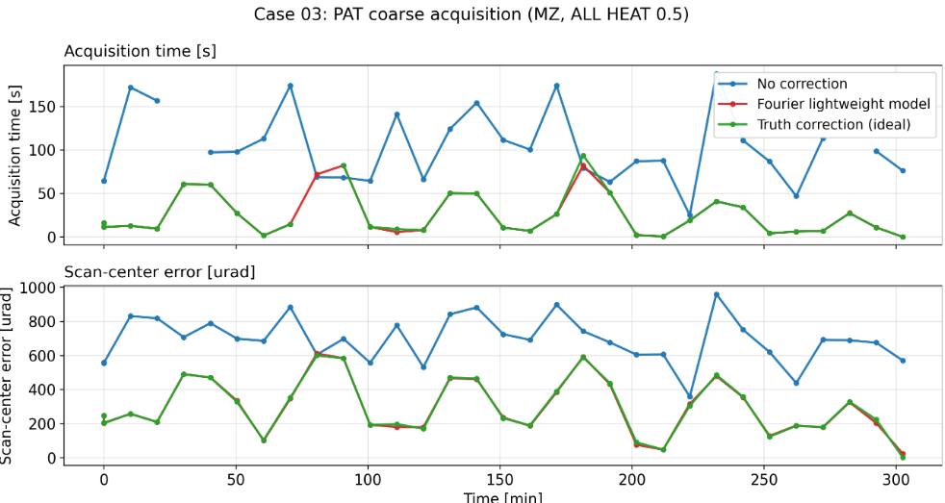
Preliminary result：FF補正により初期誤差・捕捉時間が低下
Research Objective ＆ Approach
Simulation setting:
• ある低軌道のthermal LOS biasを使用
• FF補正量はLOS bias推定値から計算
• no correction と FF correction を比較
Result:
補正無しの場合:
• success rate: 93.8 %
• mean acquisition time: 102.43 s
• mean initial error: 691 µrad
FF補正量ありの場合:
• success rate: 100 %
• mean acquisition time: 25.8 s → 捕捉時間は70%減少
• mean initial error: 297.1 µrad → 捕捉誤差は57%減少

Slide 15
Adaptive Correction：観測残差でモデル誤差を逐次更新する
Research Objective ＆ Approach
feedforward correction
FF Correction model
↓
Predicted LOS bias
↓
Scan center correction
↓
Coarse acquisition / tracking
↓
PAT sensor output
QD / FPM / received power
↓
Residual decomposition ↓ Thermal-correlated residual
↓
Residual estimation
↓
Model update
• Feedforward補正は初期誤差を低減できるが，
熱構造解析・軽量モデル・軌道上環境の不確かさにより残差が残る
• 捕捉後に得られるPATセンサ・姿勢センサ等の出力を用いて，予測LOSバイアスと観測された指向誤差の差分を推定する
• 推定した残差を用いて補正モデルを更新し，
経時変化・モデル誤差に対するロバスト性を高める
※ LOS誤差には熱ひずみ原因以外の系統誤差も含まれるので，観測残差のうち、熱状態・軌道位相と相関する低周波成分を補正モデルに取り込む．この分離方法は今後検討
adaptive correction

Slide 16
補正なし / Static / FF / FF+Adaptive で粗捕捉性能を比較する
Research Objective ＆ Approach
熱ひずみ補正の効果を，粗捕捉シミュレーションにより評価する
比較対象：
評価指標：捕捉成功率，捕捉時間，初期指向誤差，必要scan area
Case | 補正内容 | 目的
No correction | 補正なし | baseline
Static bias correction | 固定LOSオフセット補正 | 静的補正との比較
Feedforward correction | 予測LOSバイアスでscan center補正 | 事前予測の効果
Feedforward + Adaptive correction | 観測残差でモデル更新 | モデル誤差へのロバスト性
熱ひずみ補正が「LOS誤差」ではなく，
粗捕捉性能をどれだけ改善するかで評価する

Slide 17
03
Summary & Discussion

Slide 18
Contribution: 熱ひずみ補正を粗捕捉性能向上に接続する
Summary & Discussion
本研究の貢献：
熱ひずみを時間変動LOSバイアスとして扱い，
粗捕捉時の初期指向誤差に与える影響を整理する
2. 熱構造解析に基づくLOSバイアス予測を，
scan center補正としてPAT入力に接続する
3. 補正効果をLOS推定精度だけでなく，
捕捉成功率・捕捉時間・scan areaにより評価する
熱設計・構造解析の結果を，光通信PATの運用性能改善へつなげる枠組みを提案

Slide 19
Discussion：熱ひずみ補正を実装する上での論点
Summary & Discussion
今後の課題：
TD/Femap解析により，熱ひずみ由来LOSバイアスの高精度参照時系列を作成する
完了
軌道位相・日照/食・運用モード・温度センサ値を用いた軽量補正モデルを比較する
進行中
PAT・姿勢・熱センサ情報から，熱状態と相関する低周波残差を抽出する
補正なし / static / FF / FF + adaptive を比較し，捕捉成功率・捕捉時間・scan areaで評価する
Discussion point：
熱ひずみを「どこまで予測できる誤差」として扱えるか？

Slide 20
Thank you for your attention
Questions→ ©Hideki Takamoto

Slide 21
参考文献
参考文献
[1] K. M. Riesing, C. M. Schieler, J. S. Chang, N. J. Gilbert, A. J. Horvath, R. S. Reeve, B. S. Robinson, J. P. Wang, P. S. Agrawal, and R. A. Goodloe, “On-orbit results of pointing, acquisition, and tracking for the TBIRD CubeSat mission,” Proc. SPIE, 2023.
[2] Y. Shi, S. Chen, M. Yu, Y. Wu, J. Yu, and L. Zhang, “Thermal Deformation Stability Optimization Design and Experiment of the Satellite Bus to Control the Laser Communication Load’s Acquisition Time,” Applied Sciences, vol. 13, no. 5502, 2023. https://doi.org/10.3390/app13095502
[3] M. Badás, P. Piron, J. Bouwmeester, J. Loicq, H. Kuiper, and E. Gill, “Opto-thermo-mechanical phenomena in satellite free-space optical communications: survey and challenges,” Optical Engineering, vol. 63, no. 4, 041206, 2024. https://doi.org/10.1117/1.OE.63.4.041206
[4] Q. Wang, L. Tan, and J. Ma, “Beacon correction method for inter-satellite laser communication,” Optics Communications, vol. 493, 127035, 2021. https://doi.org/10.1016/j.optcom.2021.127035
[5] Y. Li, X. Chen, G. Liu, and P. Rao, “Correction Method for Thermal Deformation Line-of-Sight Errors of Low-Orbit Optical Payloads Under Unstable Illumination Conditions,” Remote Sensing, vol. 17, no. 762, 2025. https://doi.org/10.3390/rs17050762
[6] H. Hu, X. Tong, C. Qiu, H. Li, J. Fu, Y. Shang, and J. Shi, “On-Board Thermal Motion Compensation Method for Pointing Errors of the Remote Sensor Aboard a Three-Axis Stabilized Geostationary Satellite,” IEEE Geoscience and Remote Sensing Letters, vol. 19, 6508405, 2022. https://doi.org/10.1109/LGRS.2022.3161350

Slide 22
Appendix

Slide 23
先行研究メモ
Hu et al. 2022の論文：
On-Board Thermal Motion Compensation Method for Pointing Errors of the Remote Sensor Aboard a Three-Axis Stabilized Geostationary Satellite
ここではLOS誤差をモデルで予測するのでは無く、星観測データに基づき、モデル式をフィッティング
結果を学習させる。
フーリエ級数フィッティング
最小二乗推定（LS fitting）
広義のバッチフィルタともいえる
GEO衛星を仮定しているため、LOS誤差の回転角はフーリエ級数(6次まで)で十分に再現できるという仮定がある
おそらくLEOの場合はそうもいかなさそう。
なので、次のLi et al.の論文では、機械学習を用いて学習させている

Slide 24
先行研究メモ
Li et al. 2025の論文
Correction Method for Thermal Deformation Line-of-Sight Errors of Low-Orbit Optical Payloads Under Unstable Illumination Conditions
で、ここまで2つの論文は、あくまで観測（リモートセンシング・観測衛星の LOS 安定化 ）の枠組みの中にあり、光通信は関係ない
こちらは、LEOにおいて，軌道位相→熱ひずみによるLOS誤差を機械学習(BPニューラルネットワーク)でモデル化
教師データは星観測
理論上の恒星位置と実際に観測された恒星位置との差から、ΔLOSを算出
Liら自身の低軌道光学ペイロード（もしくは所属機関の実ミッション）の軌道上データっぽい
「LEOでは熱環境が不規則すぎて、GEOみたいな周期モデル(Fourier等)が効きにくい」と明記されている。
結果
誤差：10^−4rad = 100urad 以下まで下がった
粗捕捉のフェーズなら、十分ありえる値？
熱ひずみを、軌道熱環境から学習される時間変動LOSバイアスとして扱った
教師データは、本当の軌道上の星観測データ
そして，fθ(xk)=ΔLOSk
をBP neural networkで学習
推定しているのは、thermal environment→LOSerror のみ
ポイントは熱ひずみに効きそうな要素をNNの入力として入れている
feature selection
state reduction
BPニューラルネットワーク：Back Propagation NN
後ろ向きに多層構造のニューラルネットワークを伝搬

Slide 25
先行研究メモ
Shi et al. の論文
Thermal Deformation Stability Optimization Design and Experiment of the Satellite Bus to Control the Laser Communication Load’s Acquisition Time
Thermal desktop系の熱解析ソフトおよび構造解析ソフトを用いて、光通信系をもつ衛星に対して、熱ひずみによるLOS誤差がなるべく減るような構造設計を構築
主に取り組んでいることは、以下の3つ
common reference
isolation
topology optimization
物理モデル化まではやっていないが、構造解析まではかなり参考になりそう。
Badasらの論文
Opto-thermo-mechanical phenomena in satellite free-space optical communications: survey and challenges
satellite FSOC terminal における opto-thermo-mechanical phenomena を整理していて、熱・機械負荷が光学性能や通信性能にどう影響するか、STOP解析の考え方、mitigation technique までまとめている。
ただし、これはレビュー論文で具体的な指標を示しているわけではない

Slide 26
先行研究メモ
ZHANG et al.の論文（第四の刺客）
Analysis and Study on the Impact of Rapid Link Establishment of Interstellar Laser in External Heat Flux Environment
まさかの中国語の論文。Google Scholarにはなく中国の国内のPATジャーナル？
これも、熱解析ソフト・構造解析ソフトを用いて、LOS誤差算出
熱変形由来の指向誤差がmrad級になり得る
低軌道衛星モデルでは、光学頭とスターセンサ間の熱変形由来指向誤差は、低温極限条件で最大 0.51 mrad。1軌道周期中の解析では、最大 0.2951 mrad、10分間の変化勾配も最大 0.1613 mrad とされています。
高軌道衛星モデルではさらに大きく、極限条件で最大 1.33 mrad、冬至24時間解析でも 0.8201〜1.1427 mrad 程度の指向誤差が出ています
→数百urad~mrad並のオーダーになるということ。
この論文はPATシミュレータまでは行っておらず、指向誤差量の評価で止まっている。
Shi.の論文と共に、熱ひずみによる指向誤差が大きくなることの事実の補強にできる！（先に解析やってくれているから！）
かなり中国の論文が多い．リモセン・観測衛星・高速光通信網の開発が進む中国では本テーマの研究のニーズが高まっていることが予想される．

